Slide 1
第五节 运算符重载
Teacher: 顽石老师
顿开教育

Slide 2
运算符重载，就是赋予运算符新的含义。和函数重载一样，一个函数名可以用来代表不同功能的函数。
实际上，我们已经在不知不觉之中使用了运算符重载。列如：我们习惯使用的对整数，浮点数运用+、-、*、/，起始计算机对整数和浮点数的操作过程是不一样的，但由于C++已经对运算符进行了重载，所以才能都适用。
又如<<本来是左移运算符，但在输出操作中，与cout搭配，当作输出流运算符了
为什么要进行运算符重载？
运算符重载是为了解决类对象之间的运算的，通常的运算符只用于算术运算，如常量int之间，因为编译器已经定义了；而一个类两个对象之间成员进行运算必须重新定义，让编译器在遇到对象运算时能按我们要求的进行运算，这就是运算符重载的意义

Slide 3
运算符重载限制
可以重载的运算符
算术运算符：+ - * / %
自增、自减运算符：++ --
位运算符：| & ~ ^ << >>
逻辑运算符：|| && !
关系运算符：== != < > <= >=
赋值运算符：= += -= /= %= &= |= ^= <<= >>=
单目运算符：+ - * &
动态内存分配：new delete new[] delete[]
其他运算符：() -> , []
不能重载的运算符
. 成员访问运算符
:: 域运算符
.* ->* 成员指针访问运算符
szieof 长度运算符
?: 条件运算符
# 预处理符号
C++中绝大部分的运算符允许重载

Slide 4
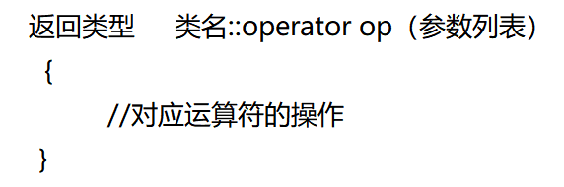
运算符重载规则
重载运算符函数可以对运算符作出新的解释﹐但原有基本语义不变:
不改变运算符的优先级
不改变运算符的结合性
不改变运算符所需要的操作数
不能创建新的运算符
运算符重载语法：
一个运算符被重载后﹐原有意义没有失去﹐只是定义了相对一特定类的一个新运算符
关键字
运算符
操作数

Slide 5
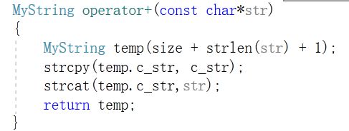
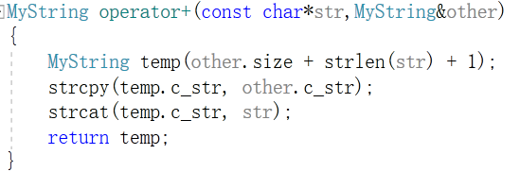
运算符重载的两种方法
运算符可以重载为两种函数，成员函数或友元函数
两种形式的选择时机
左操作数(或者只有左操作数时)是本类的对象时，可选用成员函数形式。
左操作数不是本类的对象，必须采用非成员函数的形式，一般是友元函数。
一般单目运算符最好被重载为成员函数;双目运算符重载为友元函数。
有些运行符不能重载为友元函数，它们是：=，()，[]和->。
具有可交换性的双目运算符最好两种形式都有(成员函数时适用左操作数为本类对象，友元函数时适用左操作数为其他类的对象)。

Slide 6
单目运算符重载
二元运算符
ObjectL op ObjectR ObjectL左操作数，op为运算，ObjectR右操作数
重载为成员函数，解释为：
Object.operator op(ObjectR)
左操作数由对象ObjectL通过this指针隐含传递，有操作数由参数Object传递
重载为友元函数，解释为：
operator op(ObjectL,ObjectR)
左右操作数由参数提供

Slide 7
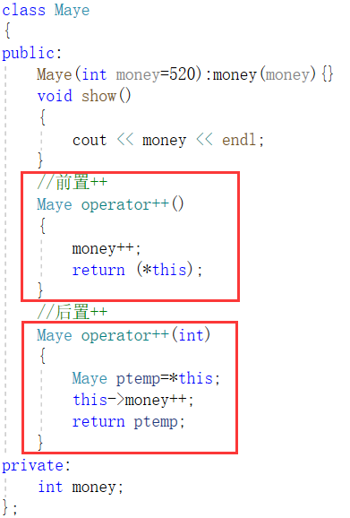
重载++、--
递增运算符（ ++ ）和递减运算符（ -- ）是 C++ 语言中两个重要的一元运算符。
递增和递减一般是改变对象的状态，所以一般是重载
为成员函数。
分为前缀和后缀
在后置++中，参数列表内的括号只是为了说明这是一个
后缀形式，而不是表示整数
&

Slide 8
双目运算符重载
一元运算符
Object op 或 op Object Object为操作对象，op为运算
重载为成员函数，解释为：
Object.operator op()
操作数由对象Object通过this指针隐含传递
重载为友元函数，解释为：
operator op(Object)
操作数由参数Object提供

Slide 9
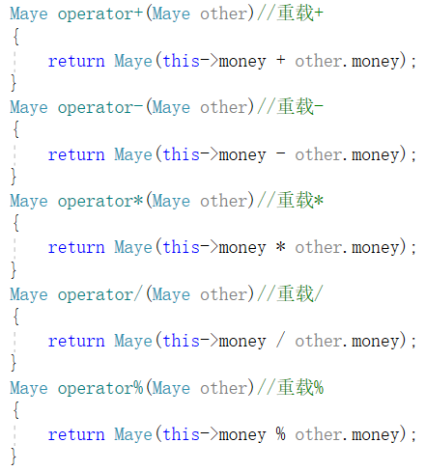
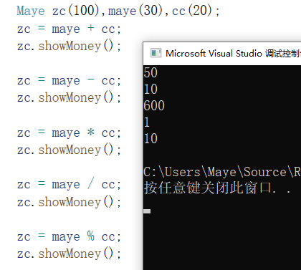
算术运算符重载
我们平常使用的算数运算符和赋值运算符都属于二元运算符。

Slide 10
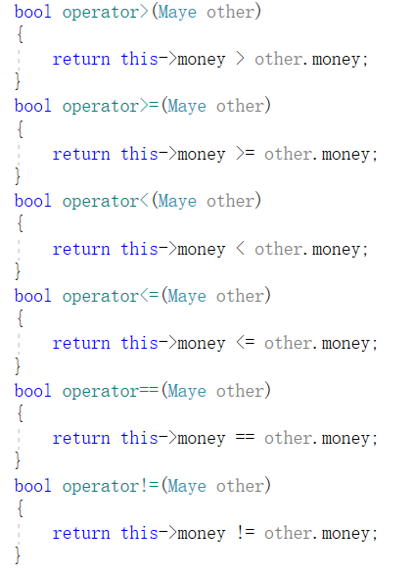
关系运算符重载
C++ 语言支持各种关系运算符（ < 、 > 、 <= 、 >= 、 == 等等），它们可用于比较 C++ 内置的数据类型。
你可以重载任何一个关系运算符，重载后的关系运算符可用于比较类的对象。

Slide 11
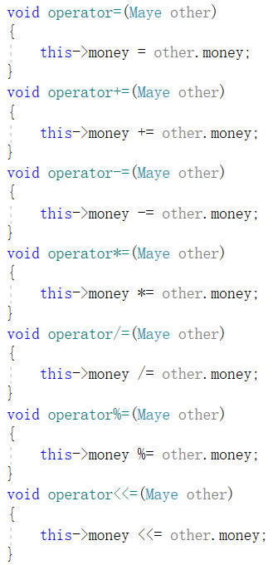
赋值运算符

Slide 12
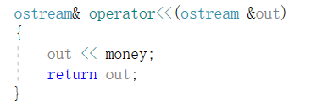

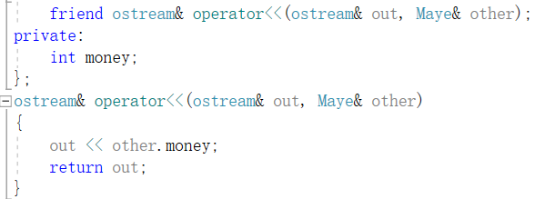

输入/输出运算符重载
C++ 能够使用流提取运算符 >> 和流插入运算符 << 来输入和输出内置的数据类型。我们可以重载流提取运算符和流插入运算符来操作对象等用户自定义的数据类型。
那么应该使用成员函数还是友元函数的方式呢？
成员函数方式：
习惯上人们是使用 cin>> 和 cout<< 的，得使用友元函数来重载运算符，如果使用成员函数来重载会出现 obj<<cout; 这种不自然的代码
友元函数方式：我们一般使用这种方式，符合我们的逻辑习惯

Slide 13
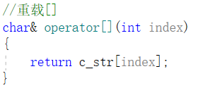
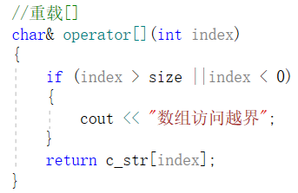
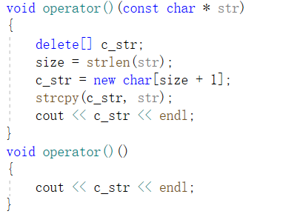
重载[],()
下标操作符 [] 通常用于访问数组元素。重载该运算符用于增强操作 C++ 数组的功能。
函数调用运算符 () 可以被重载用于类的对象。

Slide 14
用户自定义字面量(重载后缀)
下标操作符 [] 通常用于访问数组元素。重载该运算符用于增强操作 C++ 数组的功能。
函数调用运算符 () 可以被重载用于类的对象。

